Slide 1
Tiếng Anh K4 Tuần 26 Unit 10 ( part 1)

Slide 2
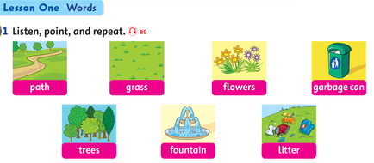

Slide 4
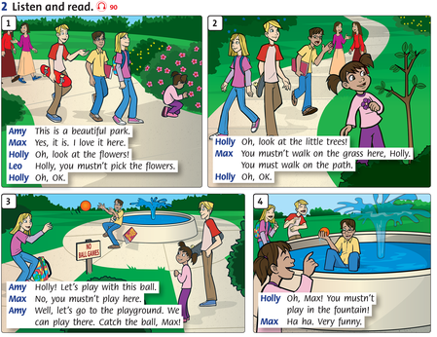

Slide 9
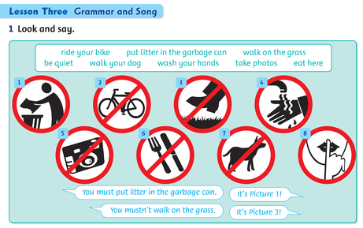

Slide 12
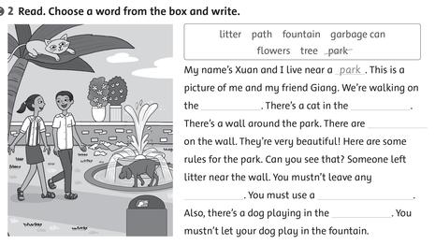

Slide 13
